Slide 1
GLAGOLJICA
STAROHRVATSKO PISMO

Slide 2
Sadržaj
Kravata i glagoljica
Popularizacija glagoljice
Glagoljica-simbol hrvatskog nacionalnog identiteta
Osnovno o glagoljici
Konstantin i Metoda- Sveta Braća
Teorije o postanku
Glagoljska baština
u kamenu
u rukopisu
u tisku
Aleja glagoljaša
Zanimljivosti o glagoljici
Ustanove, društva časopisi koji se bave glagoljicom

Slide 3
Kravata i glagoljica

Slide 4
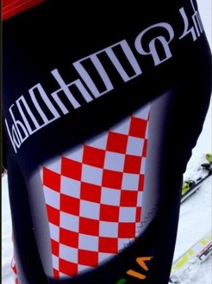
Popularizacija glagoljice

Slide 5
Glagoljica- simbol hrvatskog nacionalnog identiteta- ZAŠTO?
Na glagoljici su:
prve riječi na hrvatskom
prvi hrvatski zakonik
prva tiskana knjiga
prva hrvatska početnica
prva opća povijest svijeta na hrvatskom jeziku,
od 12. do 16. stoljeća glagoljica je češće u upotrebi od latinice
od 12. do 20. stoljeća Hrvati su jedini narod u Europi
koji koristi glagoljicu
HRVATI SU KORISTILI GLAGOLJICU TISUĆU
GODINA

Slide 6
Osnovno o glagoljici
glagoljica je staroslavensko pismo nastalo u 9. stoljeću
ime pisma dolazi od riječi glagoljati što znači govoriti
najstarija glagoljica ima 40 slova, a ona standardna iz 14. st. ima 33 slova
u glagoljici slova imaju ujedno i brojčanu vrijednost koja se označava točkicama ili titlom iznad slova
vrste glagoljice:
trokutasta
obla (bugarska)
uglata (hrvatska)

Slide 7
Glagoljska azbuka
Ročki abecedarij, oko 1200.g., Crkva svetog Antuna Pustinjaka u Roču
34 slova
Slova imaju značenje: prva četiri slova: JA SLOVO ZNAJUĆI GOVORIM (DOBRO JE ŽIVJETI NA ZEMLJI.)”

Slide 8
Azbuka Jurja Slovinca iz 14. stoljeća

Slide 9
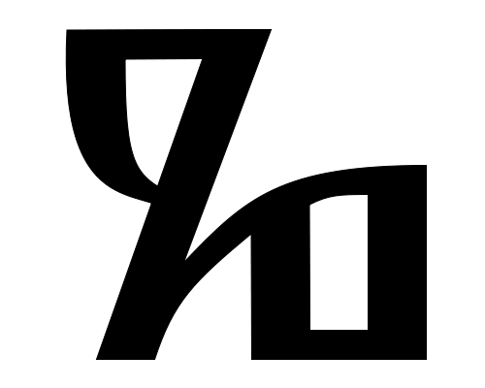
Slova= brojevi
2014.g.

Slide 10
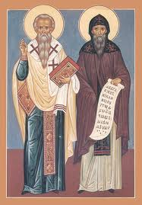
Konstantin (Ćiril) i Metod- Sveta Braća- slavenski apostoli

Slide 11
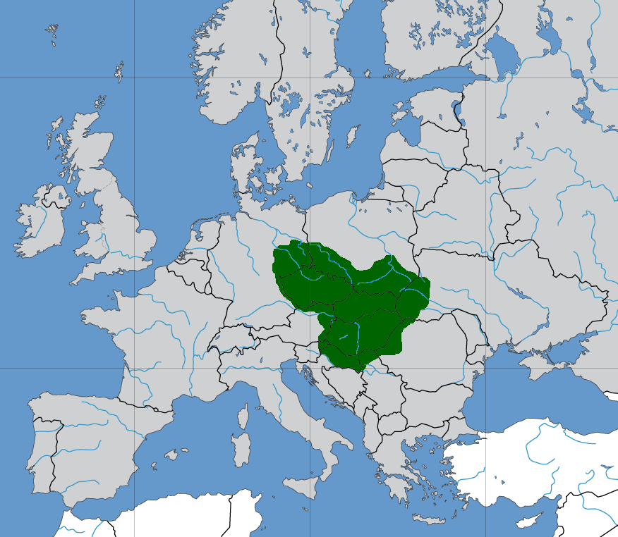
Misija Svete Braće
„ Ne daje li Bog kišu svima jednako? Ne dišemo li zrak svi jednako? Kako vas nije sram odrediti samo tri jezika i svima drugima narodima i plemenima željeti da ostanu slijepi i gluhi.“

Slide 12
Teorije o postanku glagoljice
Egzogene: glagoljica je nastala po uzoru na neko drugo pismo
Egzogene-endogene:
Endogene: glagoljica je samosvojno, inovativno pismo, nije imala uzor u nekom drugom pismu

Slide 13
Endogena teorija- rozeta
Danas među hrvatskim paleografima prihvaćena teorija prema kojoj je ključ glagoljice ROZETA, krug sa osam isječaka. Rozeta kao geometrijski lik ima kršćansku simboliku: „ Isus Krist Spasitelj, Alfa i Omega, Početak i Svršetak, Bog savršen i vječan“

Slide 14
GLAGOLJIČNA BAŠTINA
U KAMENU
U RUKOPISU
U TISKU

Slide 15
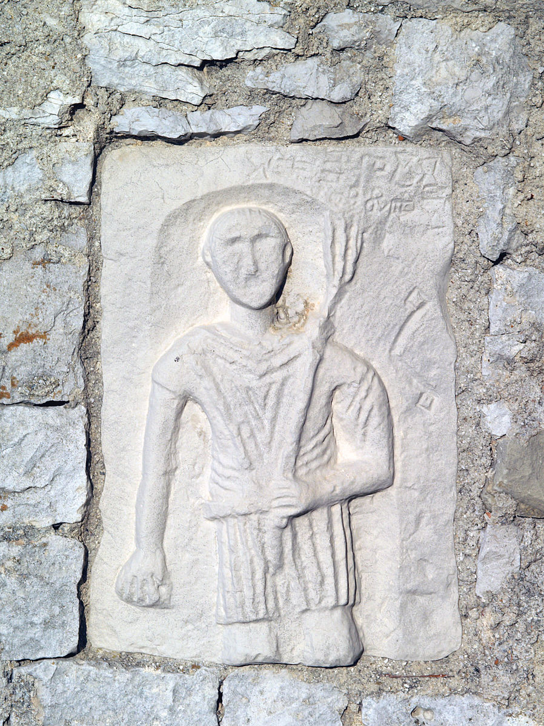
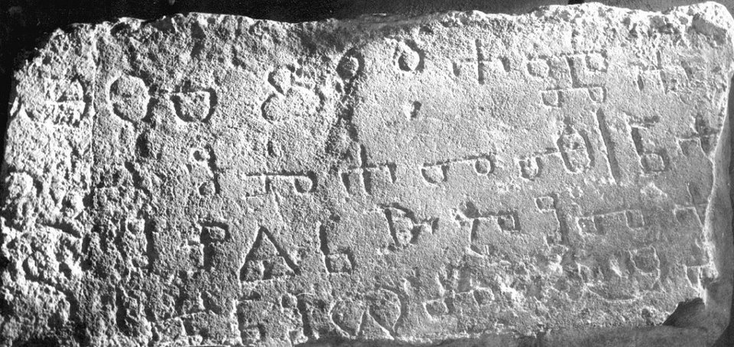
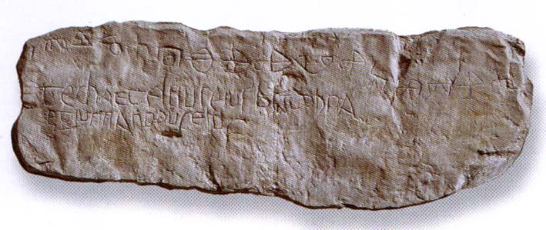
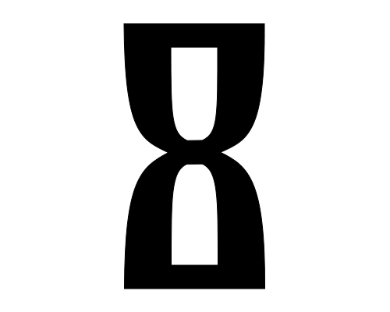
Glagoljica u kamenu
KRČKI NAPTIS,
11. ST.
PLOMINSKI NATPIS,
11. ST.
VALUNSKA PLOČA, 11. ST.

Slide 16
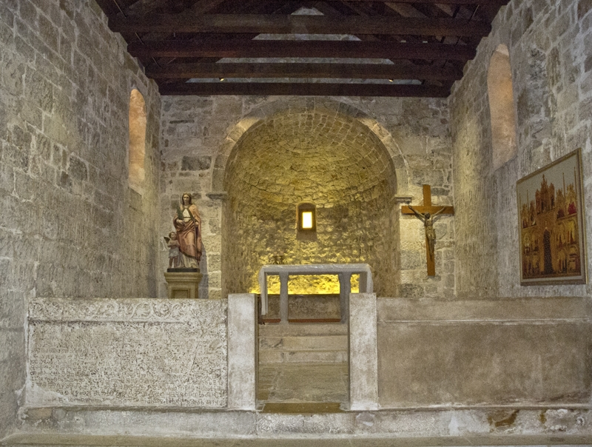
Bašćanska ploča- “dragi kamen hrvatskog jezika”

Slide 17
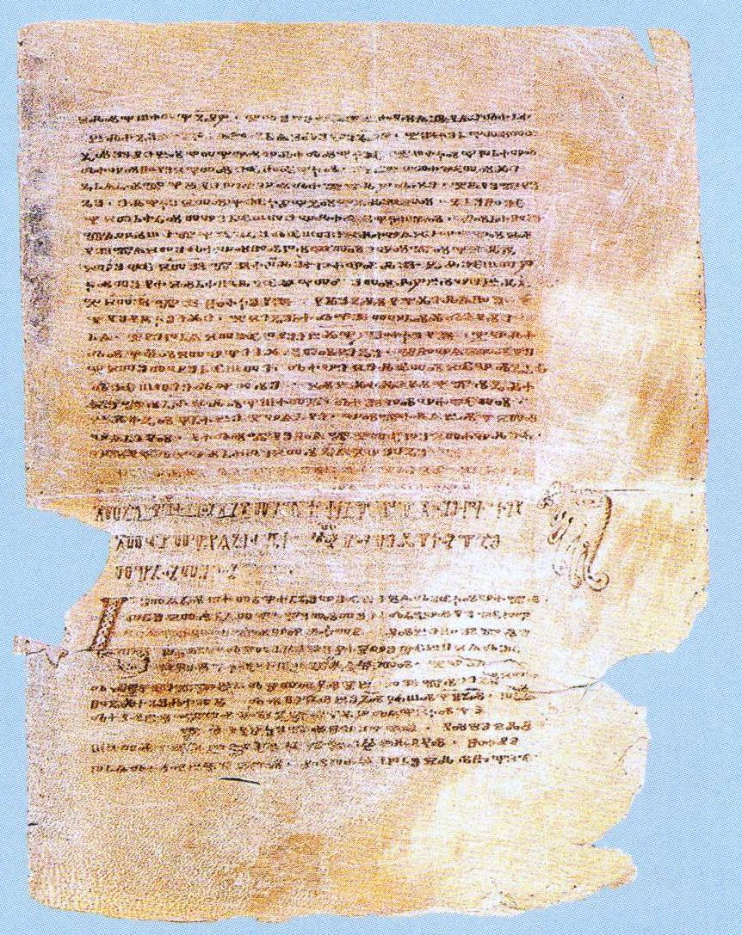
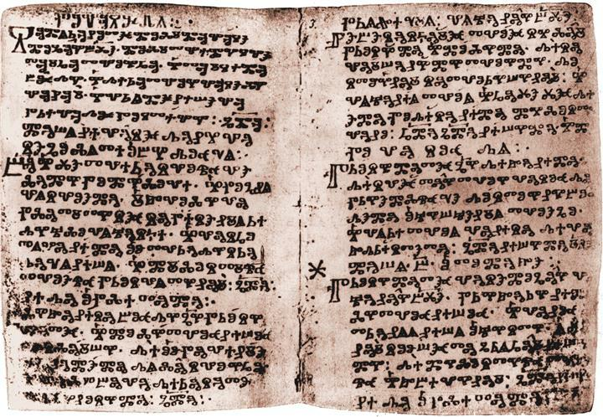
Glagoljica u rukopisu
KIJEVSKI LISTIĆ, 10.ST.
KLOČEV GLAGOLJAŠ,
11. ST.

Slide 18
Pravni spomenici
Vinodolski zakonik, 1288.g.
Istarski razvod, 13./14.st.

Slide 19
MISALI
NOVAKOV MISAL,
1368.G.
HRVOJEV MISAL,
1404.G.

Slide 20
Hrvojev misal, 1404.g.
Minijatura Poklonstvo kraljeva s prikazom arhitekture grada Splita- zidine Palače i zvonik svetog Duje-
najstariji prikaz Splita

Slide 21
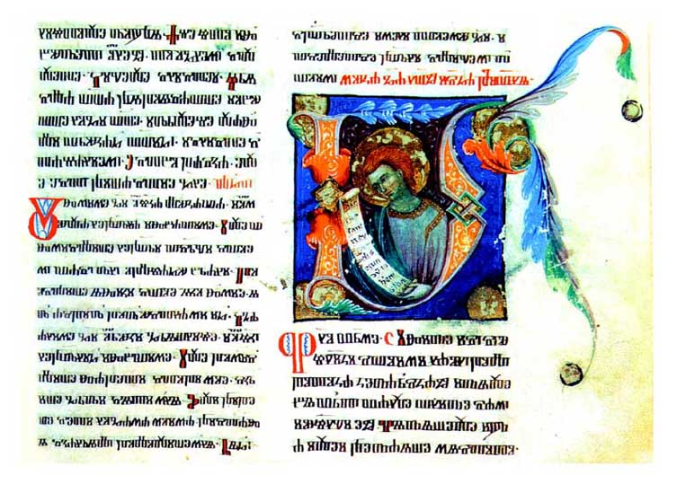
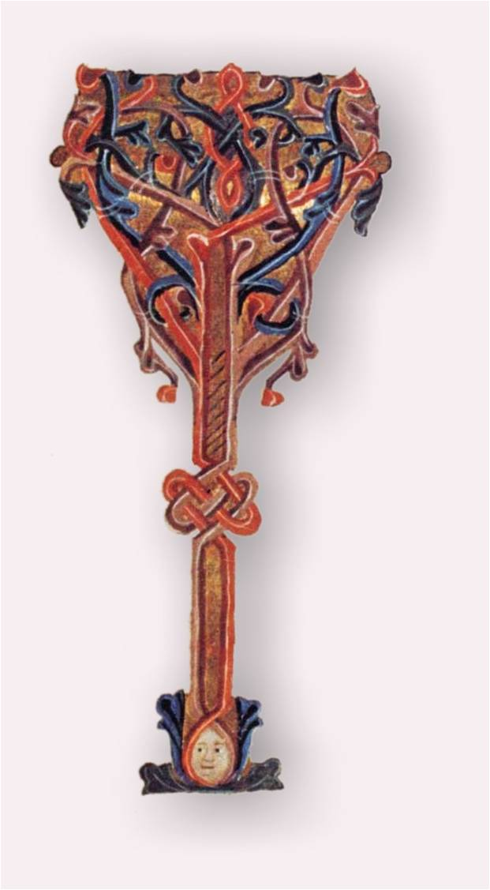
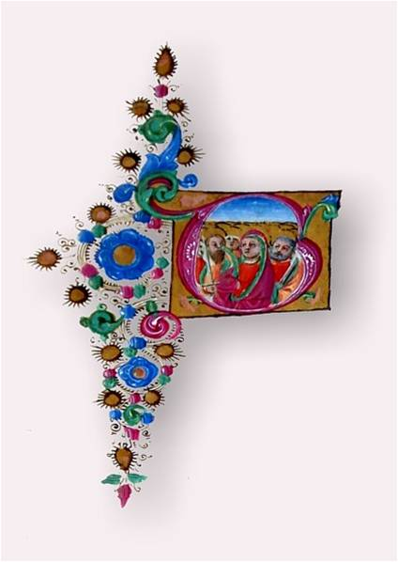
Inicijali, minijature, iluminacija

Slide 22
Pisari
Pisar Berlinskog misala Bartol Krbavac
„ Ja maleni Bartol kome je zemlja mati, kuća grob, bogatstvo grijesi, pisah ove knjige …“

Slide 23
9 inkunabula
Misal po zakonu rimskog dvora, ?, 1483.g.
Brevijar po zakonu rimskog dvora, Kosinj, 1491.g.
Ispovid ku e vsaki krstjanini držan imiti i naučiti, Venecija, 1492.g.
Brevijar (Blaž Baromić), Venecija, 1493.g.
Senjski misal, Senj, 1494.g.
Spovid općena, Senj, 1496.g.
Molitvenik,?, 1490.g.?
Oficij,?, 1490.g.?
Lekcionar Bernardina Splićanina, Venecija, 1495.g.

Slide 24
Misal po zakonu rimskog dvora, 1483.g.

Slide 25
Žakan Jurij iz Roča
Vita, vita. Štampa naša gori gre.
tako ja oću da naša gori gre.
1482. meseca ijuna 26. dni
to be pisano v grade Izule
To pisa Juri žakan iz Roča
Bog mu pomogal i vsem ki mu dobro ote.

Slide 26
Prva glagoljska početnica, 1527.g.
Na dnu prve stranice početnice nalazi se prikaz školske obuke: pred učiteljem koji sjedi za pultom (desno), i upraviteljem, koji stoji i promatra (lijevo), pred đacima koji su, (…), korepetitor “po goloj” udara bičem nekog nesretnika.

Slide 27
Aleja glagoljaša
STOL ĆIRILA I METODA

Slide 28
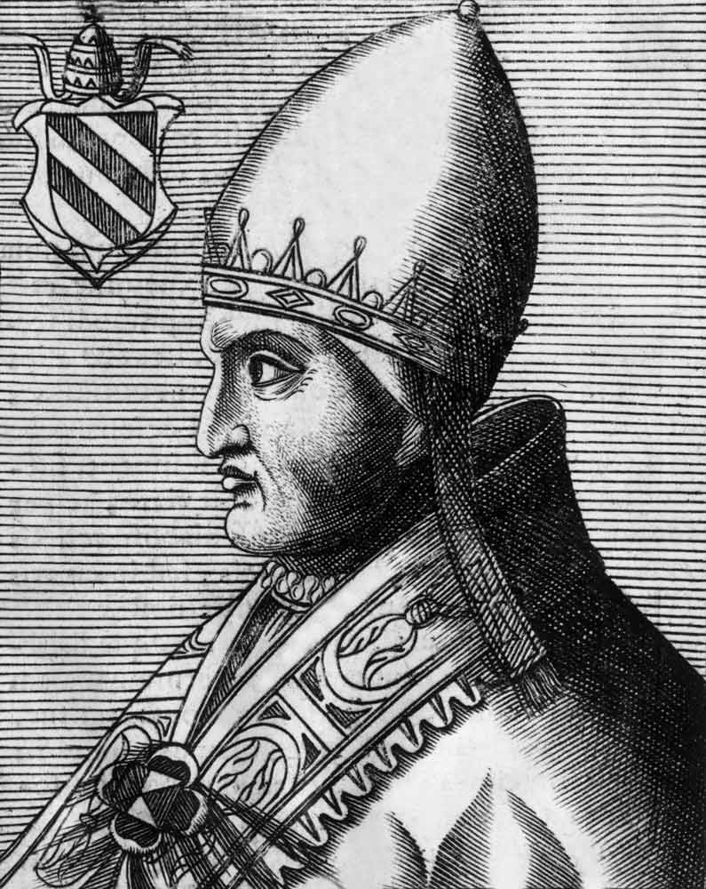
Zanimljivosti o glagoljici
Godine 1248. papa Inocent IV. dao je Hrvatima dopuštenje za upotrebu glagoljice u liturgijske svrhe. Hrvati su imali iznimnu mogućnost slušati riječ Božju na posve razumljivom jeziku za razliku od drugih naroda Europe.

Slide 29
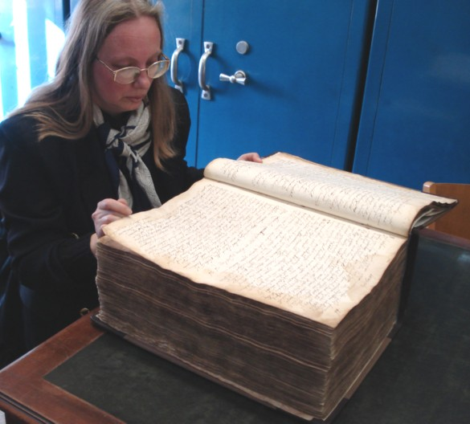
Zanimljivosti o glagoljici
Najveća glagoljska knjiga je Grdovićev zbornik s početka18. stoljeća. Knjiga ima više od 1500 stranica i teška je 20 kg.

Slide 30
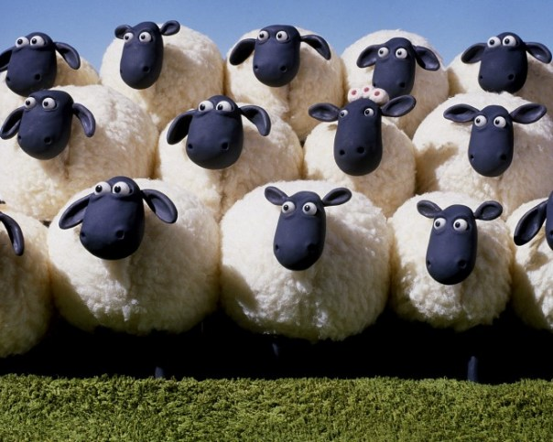
Zanimljivosti o glagoljici
Knjige su u vrijeme početka tiskarstva bile vrlo skupe jer je materijal pisanje bio izuzetno dragocjen. Za izradbu pergamene od oderanih i prepariranih ovčjih koža za Brevijar Vida Omišljanina trebalo je 117 ovaca- to su gotovo tri stada po 40 ovaca

Slide 31
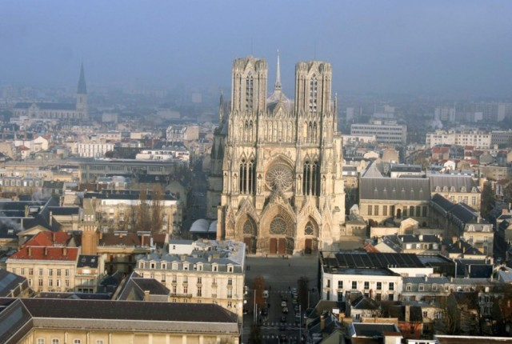
Zanimljivosti o glagoljici
Postoji legenda da su se na glagoljskoj knjizi zvanoj Reimski evanđelistar francuski kraljevi stoljećima prisezali prilikom krunidbe. Danas knjiga predstavlja najveću dragocjenost Gradske knjižnice u Reimsu u Francuskoj

Slide 32
Bubati
Glagol bubati dolazi iz glagoljaške nastavne prakse da se glagoljična slova uče pomoću tablice za sricanje (svaki suglasnik popraćen je samoglasnicima). Učitelj bi takvu tablu za sricanje nacrtao i uvećao te su đaci “bubali”: ba, be, bi, bo, bu…

Slide 33
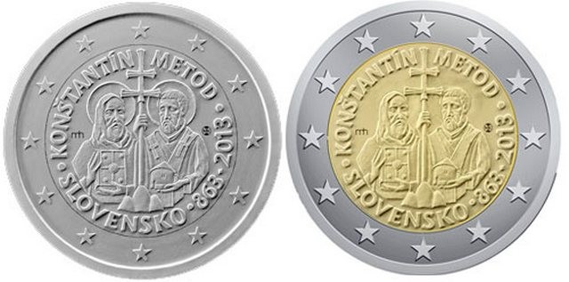
Sveta Braća- suzaštitnici Europe

Slide 34
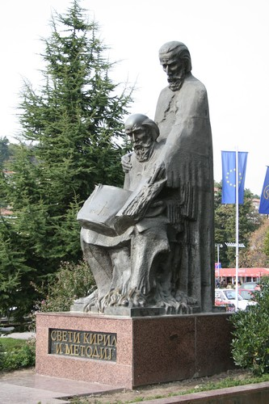
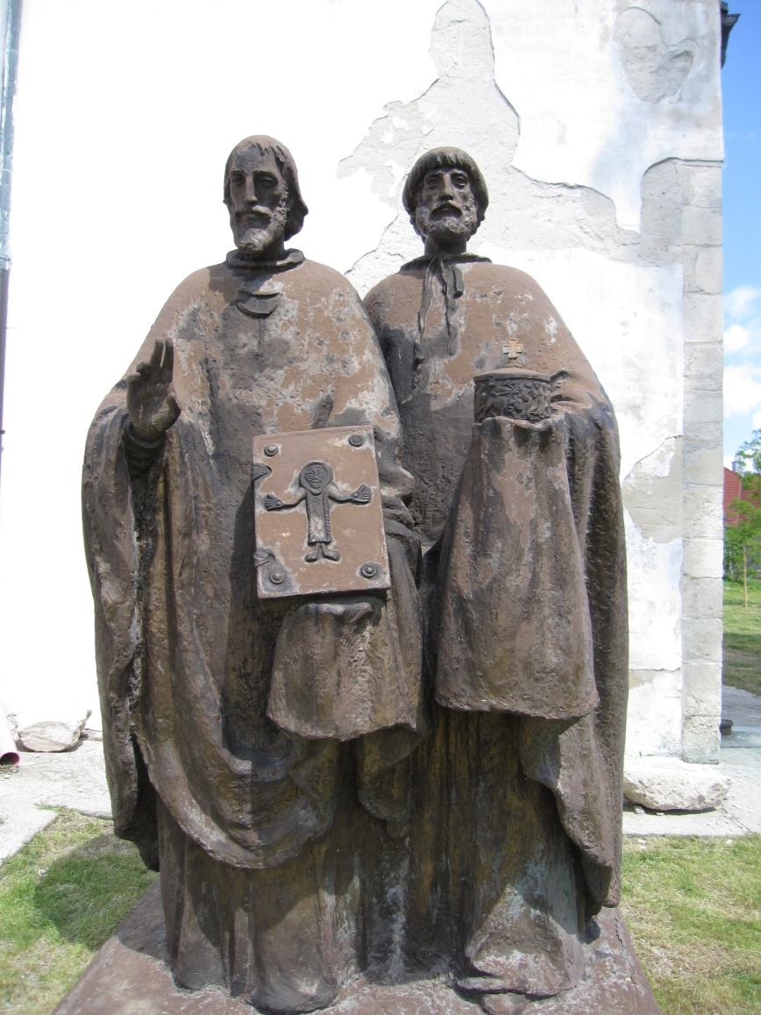
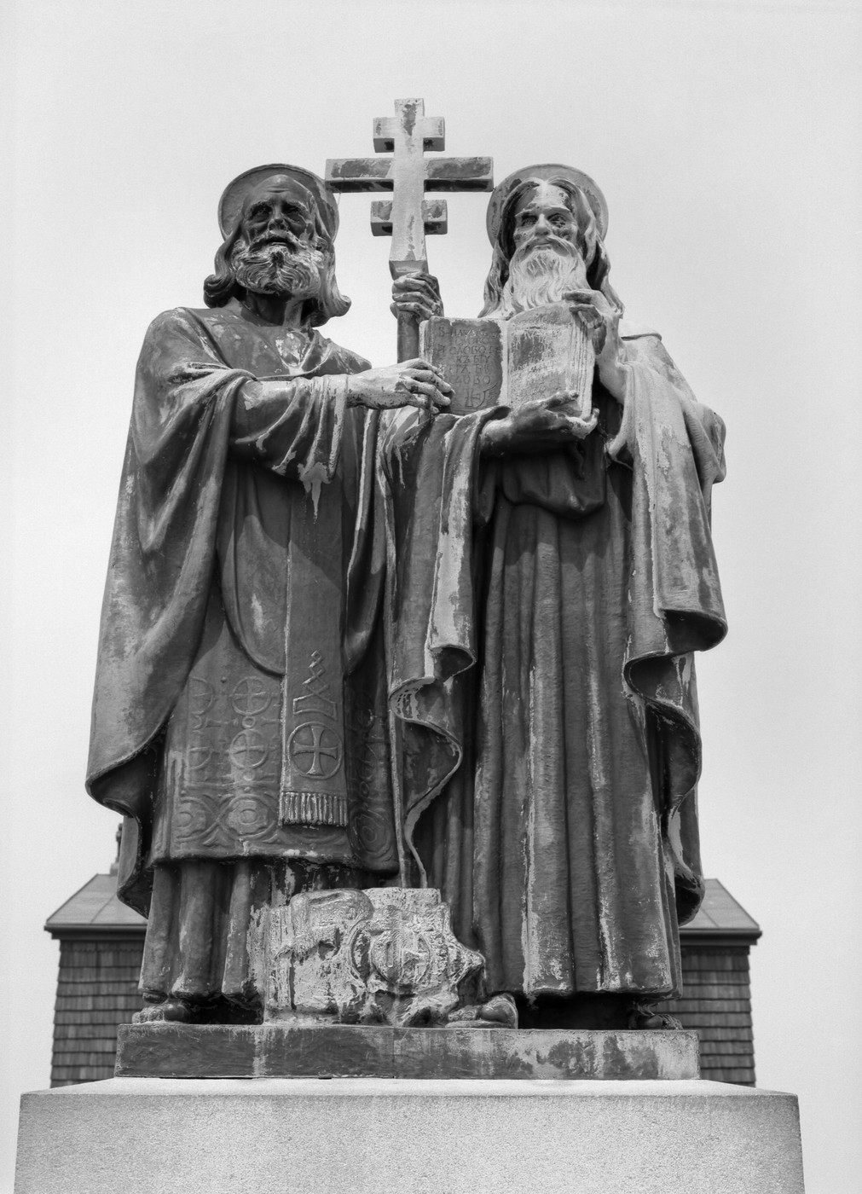
Sveta Braća
MAKEDONIJA
SLOVAČKA
ČEŠKA

Slide 35
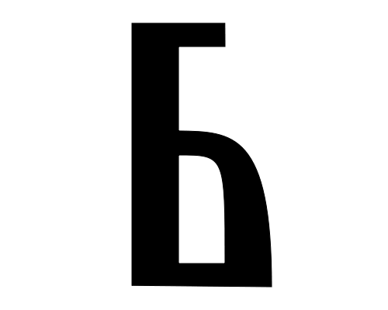
Ustanove, društva, časopisi….
Staroslavenski institut
Društvo prijatelja glagoljice
Bašćina
Državna smotra Mala akademija glagoljice “Jurij Žakan iz Roča” (AZOO)
Ljetna škola glagoljice na Krku
….

Slide 36
Korištena literatura i Internet stranice
Bratulić, Josip, Aleja glagoljaša, Zagreb: Znamen; Pazin: Istarsko književno društvo „Juraj Dobrila“; Roč: katedra Čakavskog sabora Roč, Zagreb, 1994.
Bratulić, Josip, Leksikon hrvatske glagoljice, Minerva, Zagreb, 1995.
Čunčić, Marica, Oči od slnca, misal od oblaka: izvori hrvatske pisane riječi, ŠK, Zagreb, 2003.
Nazor, Anica, Knjiga o hrvatskoj glagoljici. Ja slovo znajući govorim…Erasmus naklada, 2008.
Valec-Rebić, Martina, Glagoljica za osnovce, Ljevak, Zagreb, 2013.
Žitije Konstantina Ćirila i Metodija: i druga vrela, preveo i protumačio Josip Bratulić, Kršćanska sadašnjost, Zagreb, 1992.
http://webograd.tportal.hr/Miha29/glagoljica
http://www.croatianhistory.net/glagoljica/glkro.html#9

Slide 37
Radionica izrade glagoljičkih listina

